Slide 1
Conferenza stampa: «Busta arancione»

Slide 2
«Busta arancione»
La «Busta arancione» regionale
Il ruolo pionieristico della Regione nella previdenza complementare

Slide 3
La «Busta arancione» regionale
Un progetto comune della Regione Trentino-Alto Adige/Südtirol e dell’INPS
Obiettivo: dare ai cittadini un quadro complessivo e chiaro della propria situazione previdenziale. La Regione Trentino-Alto Adige/Südtirol assume un ruolo pionieristico a livello nazionale.

Slide 4
La «Busta arancione» regionale
In che modo?
Attraverso una versione completa della «Busta arancione», che contiene due comunicazioni:
comunicazione dell’INPS con la stima della pensione pubblica
comunicazione della Regione con la stima della pensione complementare

Slide 5
La «Busta arancione» regionale
Chi riceve questa versione «speciale»?
Circa 45.000 cittadini/e che:
sono iscritti in un fondo pensione convenzionato
risiedono nella Regione Trentino-Alto Adige/Südtirol e non sono in possesso delle credenziali di accesso ai servizi online dell’INPS
lavorano nel settore privato
hanno una posizione assicurativa presso l’INPS senza casistiche complesse (per es. ricongiunzione di periodi assicurativi presso differenti gestioni previdenziali in corso)

Slide 6
La «Busta arancione» regionale
Chi fornisce informazioni sulla pensione obbligatoria e sulla previdenza complementare?
Informazione e consulenza per tutta la popolazione presso gli oltre 120 Pensplan Infopoint in Regione

Slide 7
Informazioni chiave della comunicazione della Regione
A quanto ammonterà presumibilmente la mia rendita pensionistica complementare mensile che riceverò dopo il pensionamento?
Quanto capitale ho maturato nel mio fondo pensione al 31 dicembre 2015?
Quanto capitale avrò maturato nel mio fondo pensione al momento del pensionamento?

Slide 8
Domande sulla comunicazione della Regione?
Per maggiori informazioni e consulenza rivolgersi a:
il proprio fondo pensione
gli uffici di Pensplan Centrum
i Pensplan Infopoint dislocati sul territorio regionale

Slide 9
Il ruolo pionieristico della Regione
La società Pensplan Centrum: attività e servizi
Servizi per tutti i cittadini:
Servizi riservati agli iscritti a un fondo pensione convenzionato:

Slide 10
La previdenza complementare in Regione
Andamento adesioni ai fondi pensione istituiti in Regione
Tale risultato si è reso possibile solo grazie al forte impegno profuso dalla Regione nel Progetto di previdenza complementare territoriale.

Slide 11
Sussidiarietà sociale e ricadute locali
Attraverso il secondo pilastro del risparmio previdenziale si costruiscono per la comunità progetti di solidarietà tra generazioni e di sussidiarietà sociale, con ricadute positive sia individuali che collettive:
per ogni lavoratrice e lavoratore: la previdenza complementare è una forma di risparmio sicura che dà opportunità nel breve periodo e per una miglior qualità di vita futura personale e della propria famiglia
per l’intera comunità: l’adesione a un fondo pensione territoriale ha ricadute positive nell’economia locale.

Slide 12
Ricadute economiche locali
Il sistema dei fondi pensione territoriali garantisce un’importante ricaduta locale delle risorse investite, in quanto:
gran parte delle imposte sui rendimenti dei fondi pensione contribuisce alla fiscalità generale del nostro territorio → queste importanti risorse risultano nuovamente disponibili per ulteriori progetti a livello locale
i fondi pensione istituiti in Regione possono investire nell’economia locale.

Slide 13
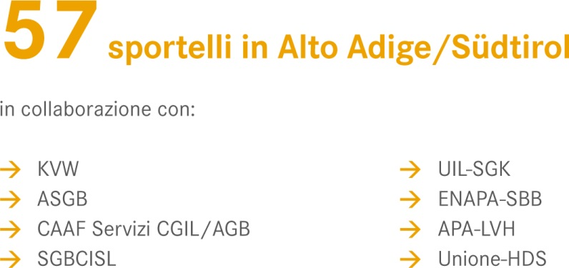
I Pensplan Infopoint

Slide 14
Vicinanza e capillarità
La Regione tramite Pensplan e la rete degli oltre 120 sportelli informativi Pensplan Infopoint garantisce un accompagnamento del singolo cittadino nella sua scelta responsabile di costruirsi un piano di risparmio previdenziale nonché un supporto personalizzato in tutte le questioni relative alla sua situazione individuale.
Ciò può accadere vicino alle porte di casa grazie alla capillarità della rete di sportelli informativi.

